Slide 1
Final-Term Project - 대면적 Package의 Stitching 알고리즘 개선 -
산업인공지능공학
이효중

Slide 2
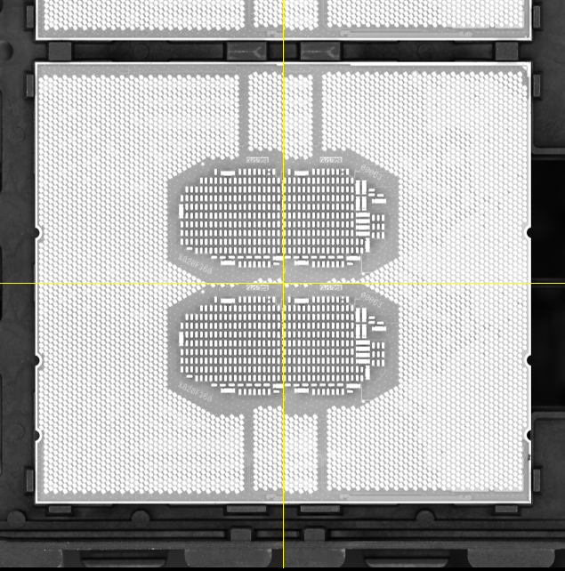
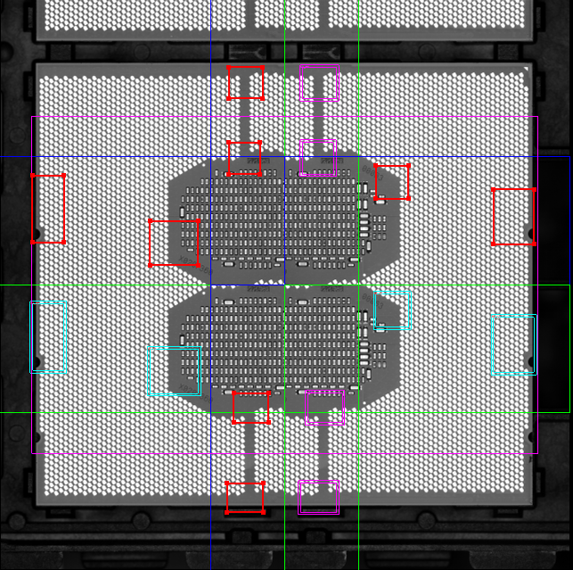
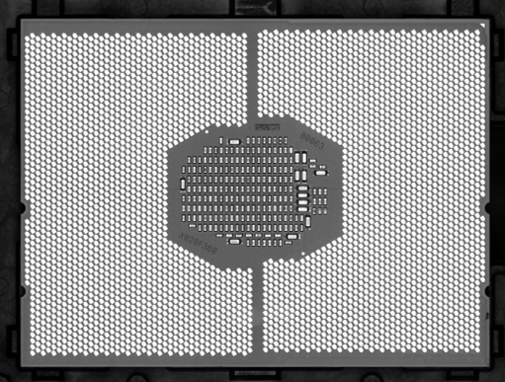
1. 대면적 Package의 Stitching이란
반도체 외관 검사 장비에서 광학계의 FOV보다 더 큰 Package를 검사하기 위해 파노라마 Image 생성과 유사한 원리로 하나의 Unit을 여러 장의 영상으로 획득한 후 하나의 영상으로 재구성하는 알고리즘
아래의 그림에서처럼 등간격으로 Vision Module을 이동하며 영상을 획득
영상 내의 각 중첩 영역에서 2개 씩 ROI(Region Of Interest) 설정
대응되는 ROI내의 영상을 Pattern Matching으로 동일 Point인 지점을 계산
Point 정보로 부터 각 영상을 결합하기 위한 거리와 각도를 계산하여 영상의 회전 및 이동
온전한 형태의 영상 생성
①
②
④
③

Slide 3
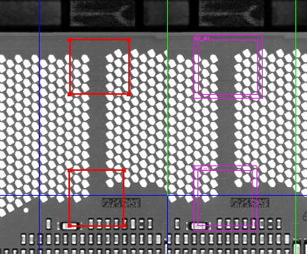
1. 대면적 Package의 Stitching이란
알고리즘의 제약 조건
속도 : 한 면의 Stitching 연산에 0.5초 이내 처리 완료 필요.
조명의 균일도가 낮을 경우가 있으므로 Interpolation 과정 필수
특징점이 명확해야 함
Template Matching 알고리즘을 사용하는 관계로 아래의 예시처럼 영상의 특징이 명확해야 함.
작은 Pattern이 반복되는 형태이거나, 특징이 없는 경우 대응점 연산에 실패하거나, 성공하더라도 정확하지 않은 지점을 대응점으로 연산하여 Stitching에 실패함

Slide 4
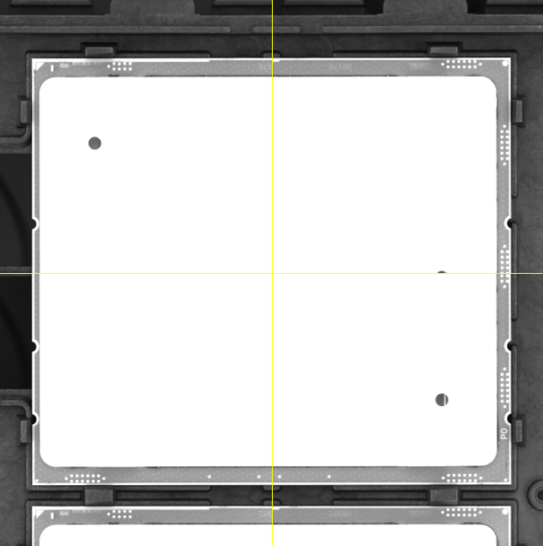
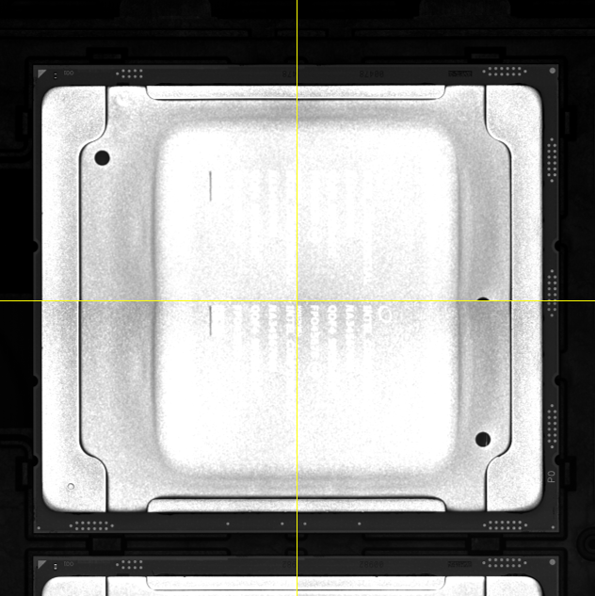
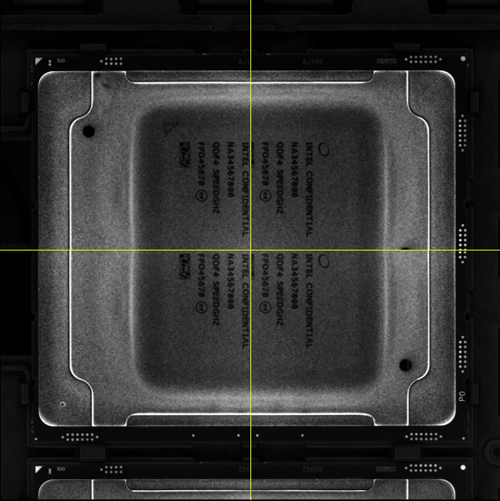
2. Stitching 실패 예시
반도체 하단부의 경우 기판에 실장되어 전기 신호를 주고 받기 위한 도체인 Land나 Ball이 일정한 Pattern을 가지고 있어 Template Matching을 하기 위한 특징 점이 충분히 구성되어 있음.
상단부의 경우, 일부 CPU 모델의 경우 내부의 Wafer 보호와 방열을 위해 금속 재질의 Heat Sync(Lid)를 장착하는 경우가 있음
이 경우 Package의 대부분의 영역을 LID가 차지하게 되는데, 이 경우 Lid는 상단의 Mark외에는 특징점이 없음
즉, Mark가 없을 경우 Stitching을 위한 대응점 연산에 실패할 가능성이 매우 높음

Slide 5
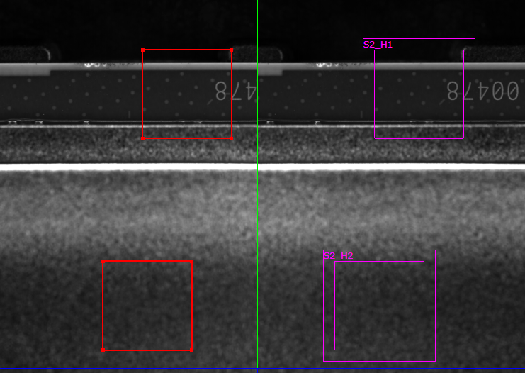
2. Stitching 실패 예시
현재 최대한 Mark를 활용하게 설정을 진행하였으나, 공정 상 일부 Model의 경우 Marking이 되어 있지 않은 Unit을 검사해야 하는 경우가 있음
이 경우 최대한 특징점을 살릴 수 있는 부분은 사용하고 Lid 표면의 얼룩을 사용하여 대응점을 계산함
아래의 영상을 보면 Lid 부분의 Focus가 맞지 않음을 확인할 수 있는데 이는 Lid의 높이가 3~4mm로 주요 관심 영역인 기판부분 보다 높아 Focus 영역을 벗어난 상황임.
즉, 특징점 부족과 Focus 문제를 동시에 해결해야 함.

Slide 6
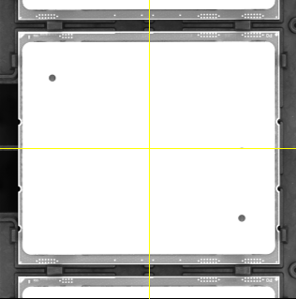
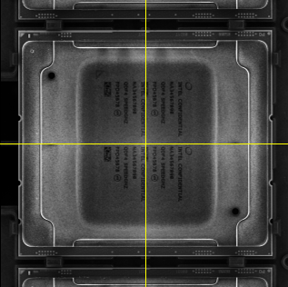
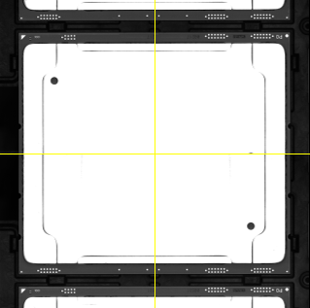
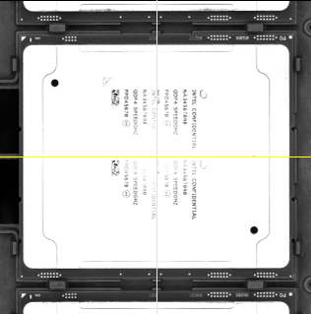
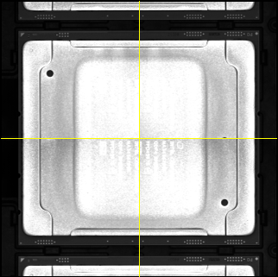
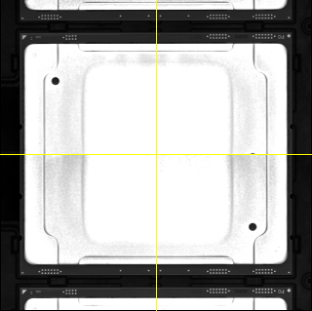
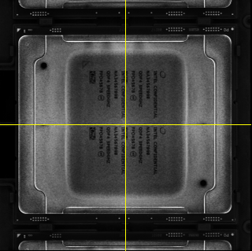
3. Open CV의 Stitching 알고리즘 적용
Open CV의 Stitcher 기능을 적용하여 각기 다른 조명 조건에서 획득한 영상의 Stitching 진행
총 7개의 조명 조건에서 획득한 4분할 영상에 대한 Stitching을 시도하여 결과 영상 저장 및 연산 시간 확인.
각 영상의 크기는 5K x 5K 영상을 2x2로 구성.
저장된 영상과 본사 알고리즘으로 Stitching한 영상을 비교 평가

Slide 7
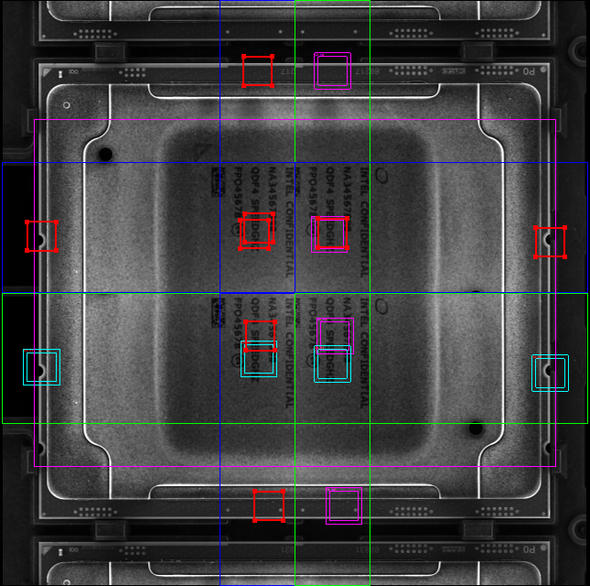
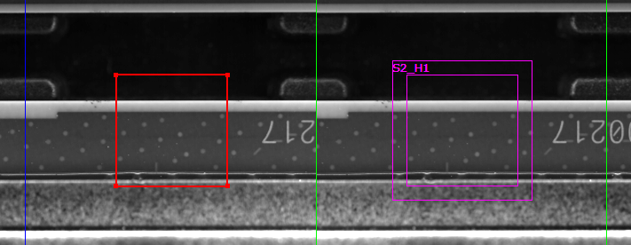
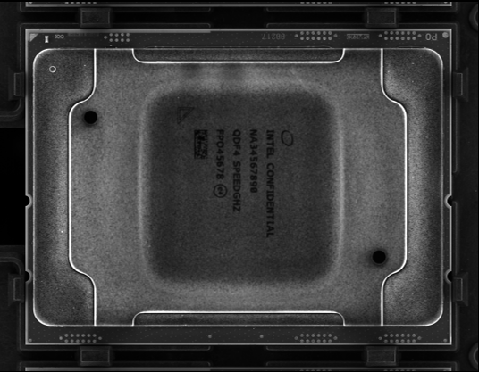
3. Open CV의 Stitching 알고리즘 적용
본사 Stitching 알고리즘의 특징
특징점이 제일 명확한 조명 조건의 영상을 선택하여 각각 결합(중첩)되는 영역에 ROI를 지정, 해당 영역 내에서 Template Matching으로 영상이 일치하는 지점을 탐색.
중첩되는 각 영역의 일치하는 두 지점의 거리와 각도를 산출하여 영상을 회전 및 이동.
다른 모든 영상에 대해 같은 값으로 회전 및 이동을 진행한 후 결과 영상을 각 검사 연산에 사용

Slide 8
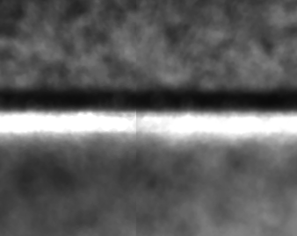
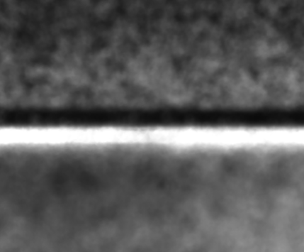
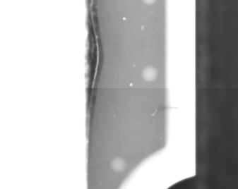
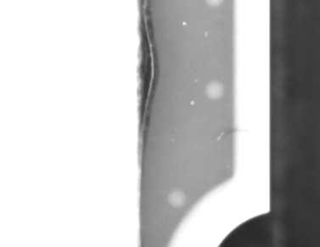
3. Open CV의 Stitching 알고리즘 적용
본사 Stitching 알고리즘의 특징
Stitching 알고리즘에서 영상의 회전 및 이동 후 결합부위를 자연스럽게 만들어 주기 위해 내부적으로 Interpolation 과정을 거침

Slide 9
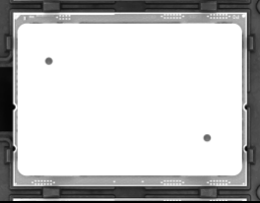
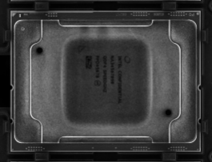
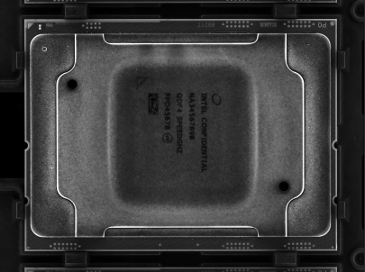
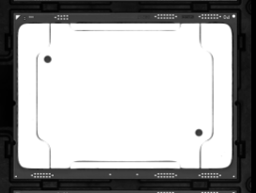
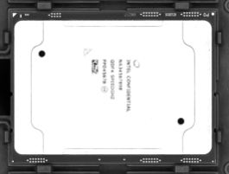
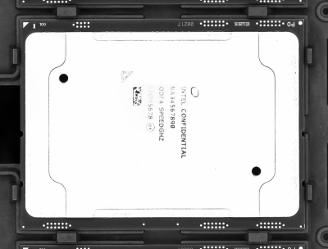
3. Open CV의 Stitching 알고리즘 적용
Stitching 알고리즘 Test 결과
각기 다른 조명 조건에서 본사 알고리즘과 Open CV의 결과 비교
Error 발생
Error 발생

Slide 10
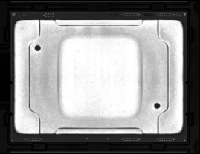
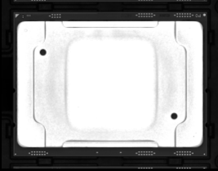
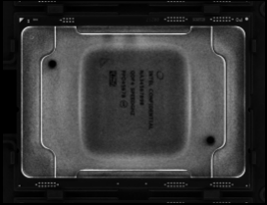
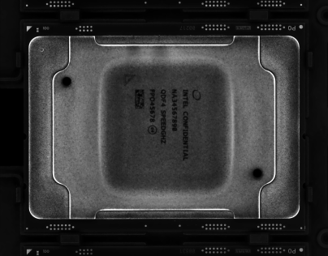
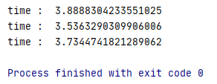
3. Open CV의 Stitching 알고리즘 적용
Stitching 알고리즘 Test 결과
각기 다른 조명 조건에서 본사 알고리즘과 Open CV의 결과 비교
Return Fail
'error during stitching'
Error 발생
본사 알고리즘의 경우 Template Matching과 7x4의 영상의 회전, 이동에 모두 1.7 sec 소요
Open CV의 경우 특징점 구분이 어려울 경우 모두 Error가 발생.
특징점이 명확한 1개의 영상만 Stitching을 진행한 후 각 영상의 회전 각도와 이동 거리를 파악하여 나머지 영상에 적용은 가능할 것으로 보이나, 기본적으로 연산 시간이 너무 길어 문제가 있음.
1개의 영상을 Stitching하는데 평균 3.7 sec가 소요됨.

Slide 11
4. Open CV의 Stitching 활용 방안
Open CV의 Stitcher 기능을 본사의 차기 개발 프로젝트에 적용 가능할 것으로 판단됨
차기 개발 프로젝트의 경우 Review를 위한 별도의 Vision Module이 장착되는데, 이 Vision Module은 해상도가 높은 대신 FOV가 좁음
Review해야 하는 불량의 크기가 클 경우 분할 Grab 하여 Stitching을 해야 하는데, 일반적인 검사의 경우 Stitching을 위한 각 조건들이 Fix 되어 있는 반면, Defect Review의 경우 Parameter Fix가 불가능함.
이에 FOV보다 큰 불량에 대해서 영역을 분할하여 영상 획득 후 Open CV의 Stitcher를 활용하여 전체 불량의 영상을 재구성할 예정 (Project Dead Line 2021/03/11)
Review
Vision FOV
실제 불량
불량 영역

Slide 12
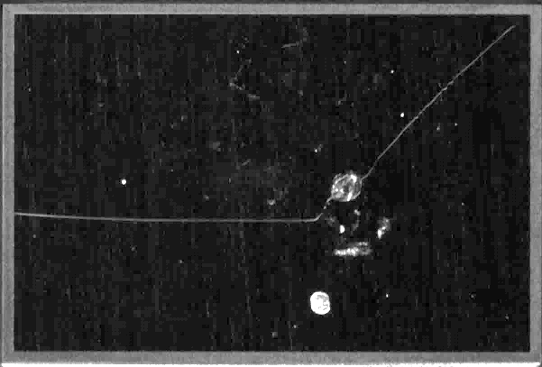
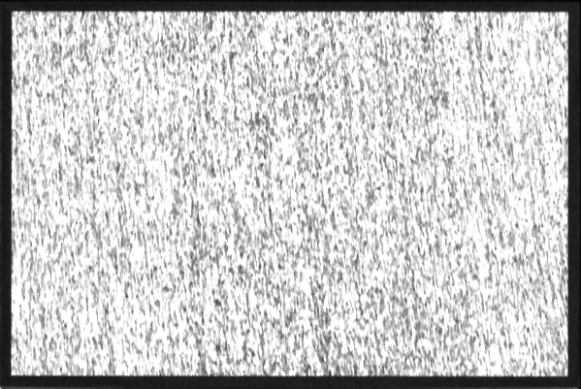
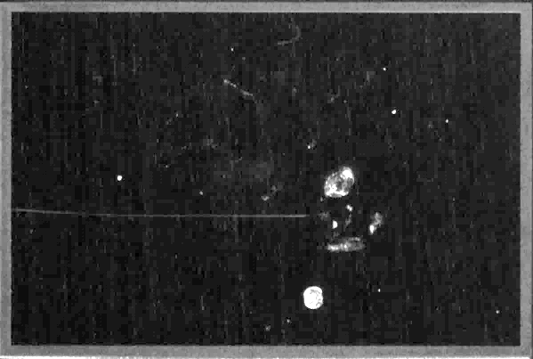
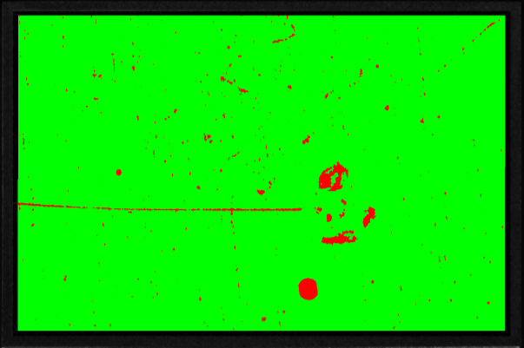
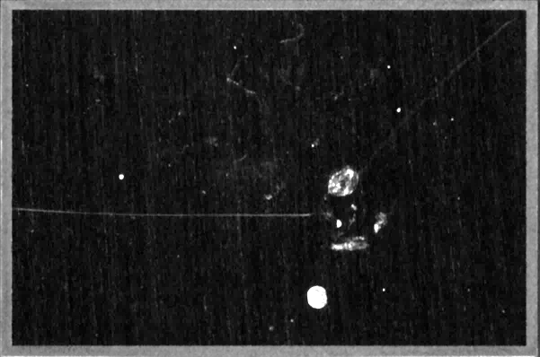
5. 기타 프로젝트 (Unpolished Die[wafer] Crack)
Wafer를 Sawing 한 후 연마(Polishing)하지 않으면 Wafer 표면에는 Cutting 흔적이 Hair Line의 형태로 남아 Imaging됨.
이로 인해 불량을 검출하기 위한 영상의 외란 요소가 되어 검사에 악영향을 끼침.
Used minimum filter
< Ch. 14. 11 to 5>
< Ch. 15. 9 to 3 >
< Ch. 16. 1 to 7 >
Minimum filter
Minimum filter

Slide 13
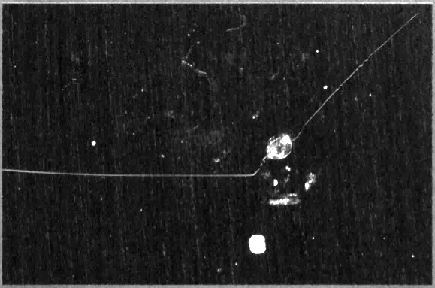
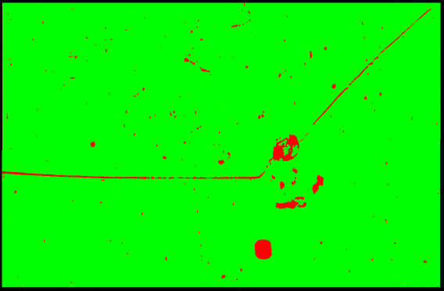
5. 기타 프로젝트
Used maximum filter and image selector
< Ch. 14. 11 to 5>
< Ch. 15. 9 to 3 >
< Ch. 16. 1 to 7 >
Have the polishing line?
Yes
Yes
Have the polishing line?
Yes
Have the polishing line?
No
No
No
Maximum filter
Existing result image

Slide 14
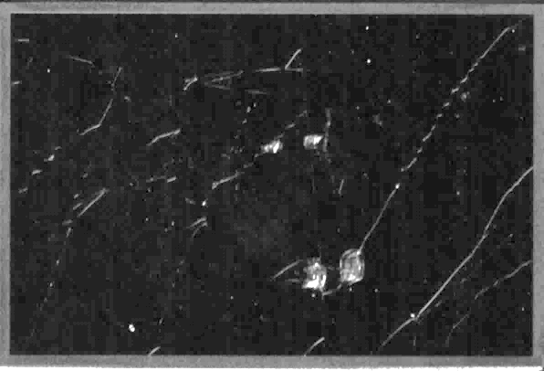
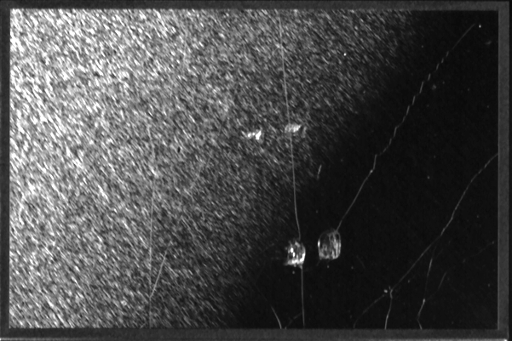
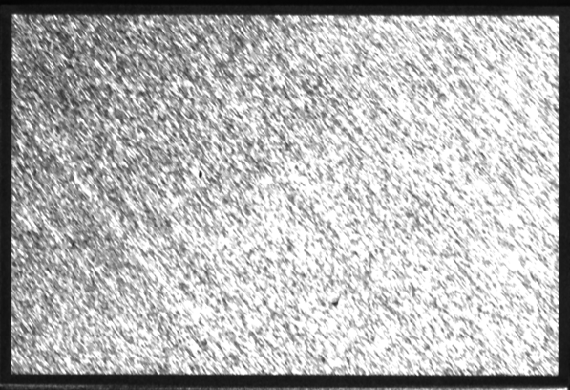
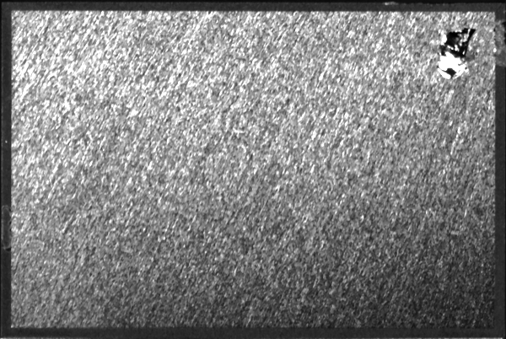
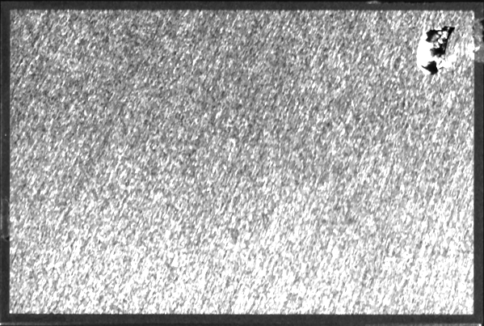
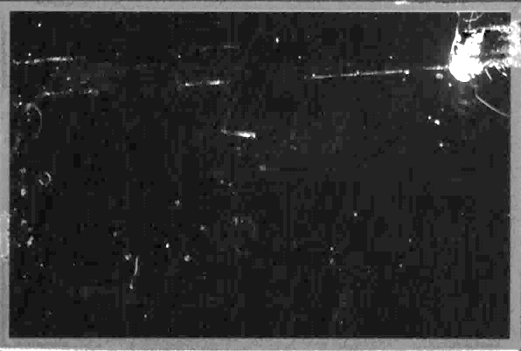
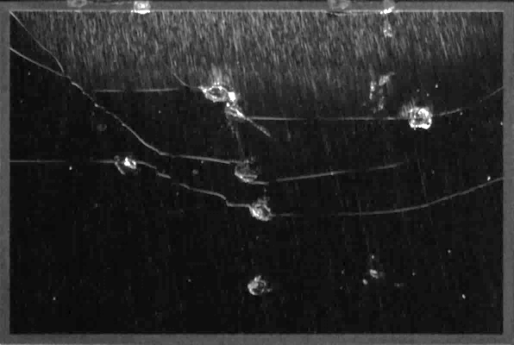
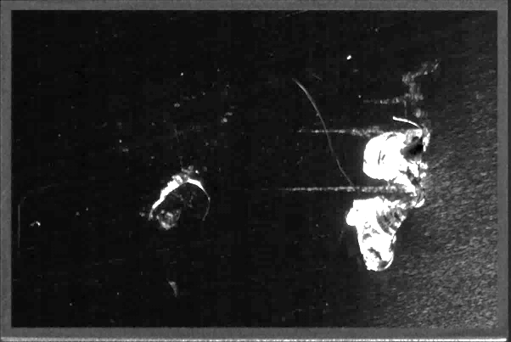
5. 기타 프로젝트
아래와 같은 경우 Die 내부의 Intensity로 Polishing Line 여부를 쉽게 확인 가능함
 | Ch. 14. 11 to 5 | Ch. 15. 9 to 3 | Ch. 16. 1 to 7
P 08
P 09
아래의 P 05, P 10의 경우 Polishing Line의 일부만이 Imaging되어 이를 필터링하기 위한 별도의 알고리즘을 개발할 필요가 있음

